Slide 1

FATAL LOVE DATING APP
TEAMS: Bodnár Nikolett
Dér Sándor
Vasas Ágoston
Debreceni SZC Mechwart András Gépipari és Informatika Technikum
29. May 2025

Slide 2
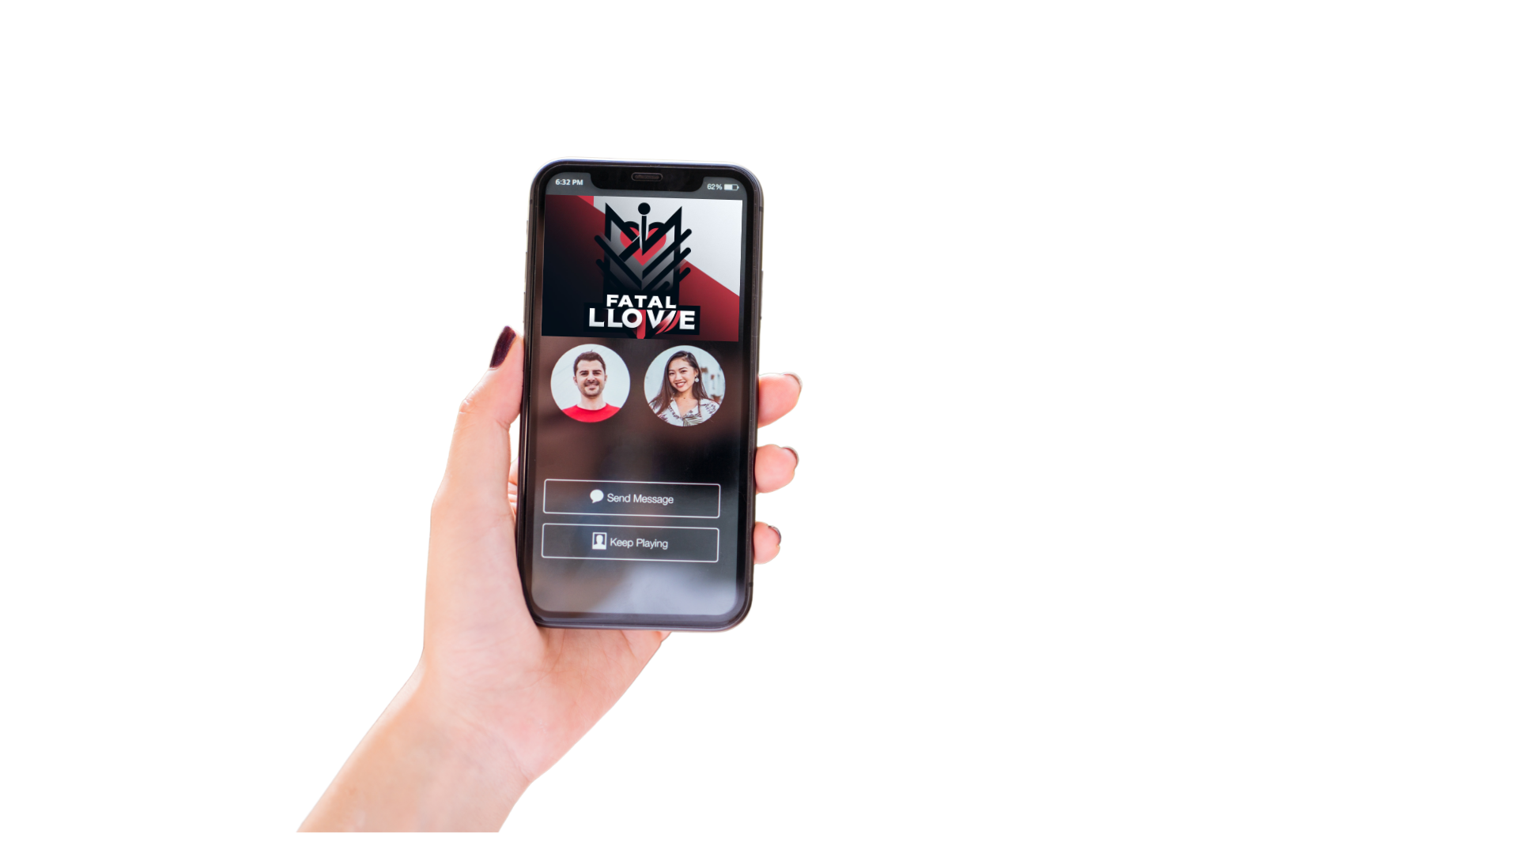
1. Bevezetés:
A Fatal Love egy modern társkereső alkalmazás, amelyet háromfős csapatunkkal fejlesztettünk.
Az alkalmazás célja egy olyan platform létrehozása volt, ahol a felhasználók könnyen és biztonságosan találhatnak partnert.
Célközönség:
Fiatal felnőttek
A modern technológiákat kedvelők
Biztonságos online ismerkedést keresők
A Fatal Love alkalmazás elsősorban a fiatal felnőttek igényeit szolgálja ki, akik a modern technológiákat kedvelik és biztonságos online ismerkedést keresnek.
Az alkalmazás felhasználói közül sokan a hétköznapi életben nehezen találnak partnert, és a Fatal Love segítségével szeretnének új kapcsolatokat kialakítani.

Slide 3
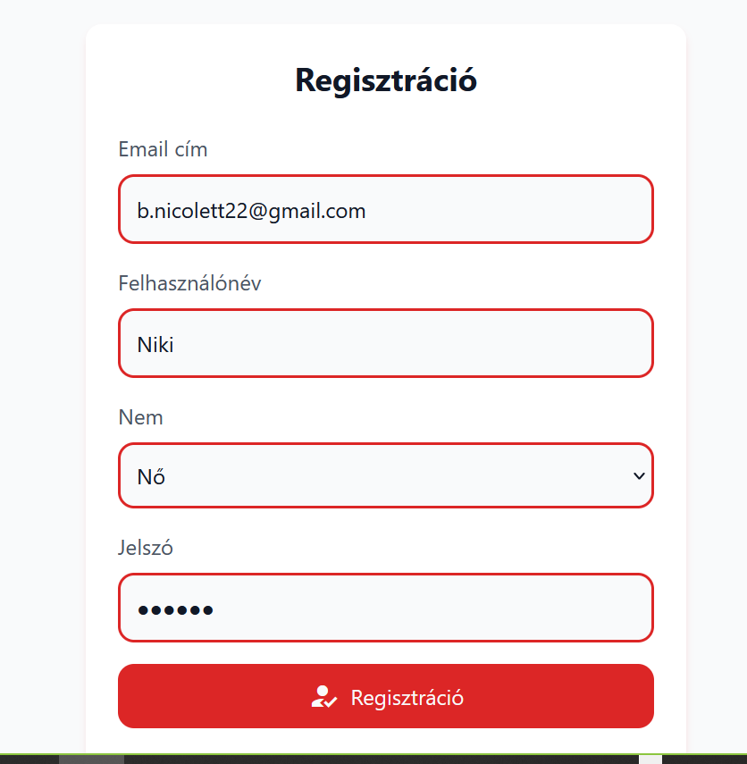
2. Főbb funkciók és célok:
Felhasználói regisztráció, bejelentkezés
Profilkészítés és testreszabás
Swipe alapú párosítási rendszer
Valós idejű üzenetküldés
Reszponzív dizájn
A Fatal Love alkalmazás számos modern funkciót kínál a felhasználóinak. A felhasználói fiókok és profilkezelés révén a felhasználók személyre szabott profilt hozhatnak létre, ahol megoszthatják érdeklődési körüket és személyes adataikat.
A swipe alapú párosítási rendszer segítségével könnyen és gyorsan találhatnak partnert, míg a valós idejű üzenetküldés lehetővé teszi a folyamatos kommunikációt.
A reszponzív dizájn révén az alkalmazás minden eszközön optimálisan működik, legyen szó mobiltelefonról, táblagépről vagy asztali számítógépről.

Slide 4
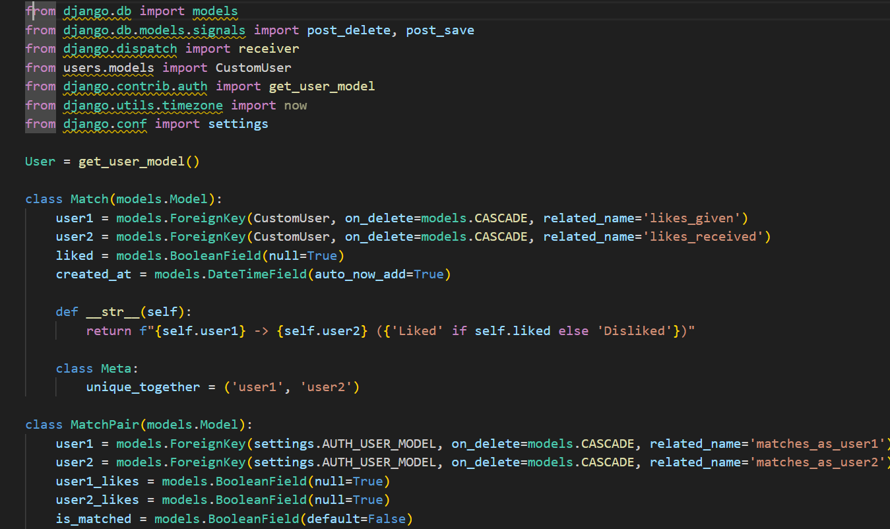
3.2. Technikai megvalósítás- Backend:
A Fatal Love backend rendszere a Django REST Framework-re épül, amely robusztus és skálázható alapot biztosít. A backend architektúra négy fő modellre épül:
User modell: A Django beépített auth rendszerét használjuk, kiegészítve egyedi mezőkkel
Profile modell: A felhasználói profilok adatait tárolja
Match modell: A párosításokat kezeli
Message modell: Az üzenetváltást biztosítja
Biztonsági megoldások:
JWT autentikáció: Biztonságos, állapotmentes hitelesítés
SQLite adatbázis: Megbízható adattárolás
WebSocket technológia: Valós idejű kommunikáció
CORS védelem: Biztonságos API hozzáférés

Slide 5

3.3. Technikai megvalósítás- Frontend:
A frontend fejlesztés során a React 19.0.0 keretrendszert használtuk, amely lehetővé tette a modern, komponens alapú felhasználói felület kialakítását. A felhasználói élmény optimalizálása volt a fő célunk.
Használt technológiák:
React 19.0.0: Modern UI fejlesztés
Tailwind CSS: Gyors és reszponzív dizájn
React Router: Hatékony navigáció
Axios: API kommunikáció
WebSocket: Valós idejű funkciók
A felhasználói felület kialakításánál kiemelt figyelmet fordítottunk:
Reszponzív dizájn: Minden eszközön tökéletes megjelenés
Modern UI/UX: Intuitív és vonzó felület
Teljesítmény optimalizálás: Gyors betöltés és működés
Felhasználói visszajelzések: Értesítések és visszajelzések

Slide 6
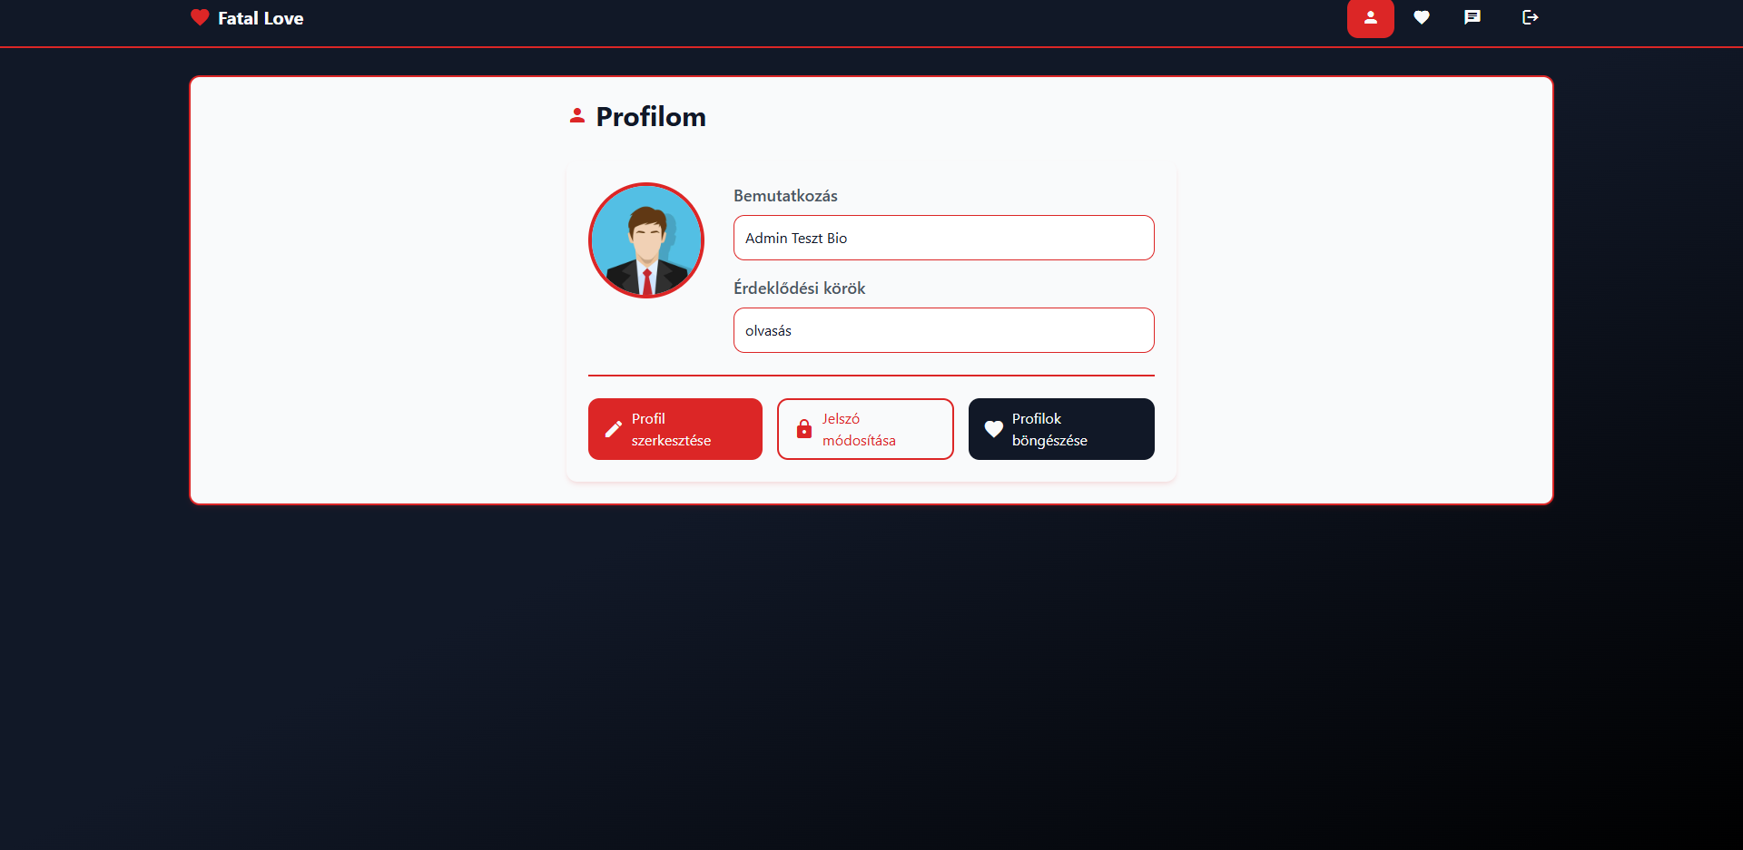
4. Felhasználói élmény- Regisztráció és Profil:
A Fatal Love használata a regisztrációval kezdődik, ahol a felhasználók megadhatják alapvető adataikat. A regisztrációs folyamat egyszerű és biztonságos, miközben a profil létrehozása lehetővé teszi a részletes bemutatkozást.
Regisztrációs folyamat:
Felhasználónév és e-mail megadása
Biztonságos jelszó létrehozása
E-mail megerősítés
Profil létrehozása
Profil kezelés:
Személyes adatok megadása
Profilkép feltöltése
Érdeklődési körök kiválasztása
Beállítások testreszabása

Slide 7
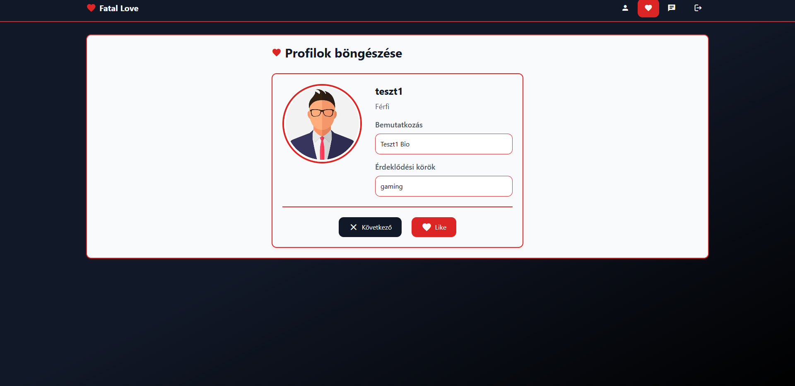
5. Párosítási rendszer:
A párosítási rendszer a népszerű swipe mechanizmuson alapul, ami intuitív és szórakoztató felhasználói élményt nyújt. A rendszer egyszerű és hatékony: a felhasználók jobbra húzással jelezhetik érdeklődésüket, balra húzással pedig elutasíthatják a megjelenített profilokat.
Swipe rendszer működése:
Jobbra húzás = érdeklődés
Balra húzás = elutasítás
Kölcsönös érdeklődés = match
Chat funkció megnyitása
A felhasználók jobbra húzással jelezhetik érdeklődésüket, balra húzással pedig elutasíthatják a megjelenített profilokat. Kölcsönös érdeklődés esetén létrejön egy match, és megnyílik a chat funkció.
A párosítási rendszer egyszerűsége:
A rendszer a kölcsönös érdeklődésen alapul, ami lehetővé teszi a természetes párosítást. A felhasználók saját döntésük alapján választhatják ki a számukra érdekes profilokat, és a match létrejöttével azonnal megkezdhetik a kommunikációt.

Slide 8
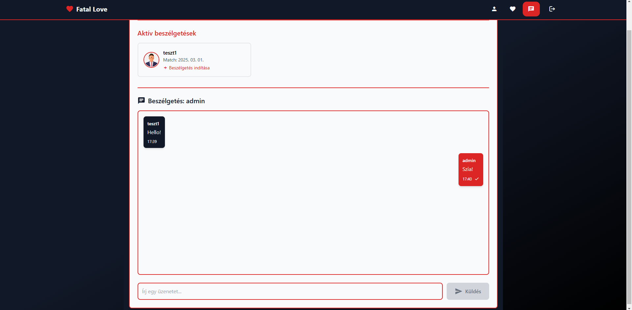
6. Chat funkció:
A valós idejű chat funkció WebSocket technológiával működik, biztosítva az azonnali kommunikációt a párosított felhasználók között. A rendszer képes kezelni az offline üzeneteket is, így egyetlen beszélgetés sem veszik el.
Chat funkciók:
Azonnali üzenetküldés
Üzenet státuszjelzések (elküldve, kézbesítve, olvasva)
Chat előzmények tárolása
Offline üzenetek kezelése
Az üzenetküldés azonnali, és a rendszer jelzi az üzenetek státuszát: elküldve, kézbesítve vagy olvasva. A chat előzmények tárolódnak, így a felhasználók bármikor visszanézhetik a korábbi beszélgetéseket. Az offline üzenetek is megfelelően kezelődnek, és a következő bejelentkezéskor megjelennek.
Technikai megvalósítás:
WebSocket kapcsolat
Adatbázis tárolás
Üzenetek státuszkezelése
A WebSocket kapcsolat biztosítja a valós idejű kommunikációt, míg az üzenetek az adatbázisban tárolódnak. A rendszer követi az üzenetek státuszát, így a felhasználók láthatják, hogy az üzenetek elküldve, kézbesítve vagy olvasva lettek-e.

Slide 9
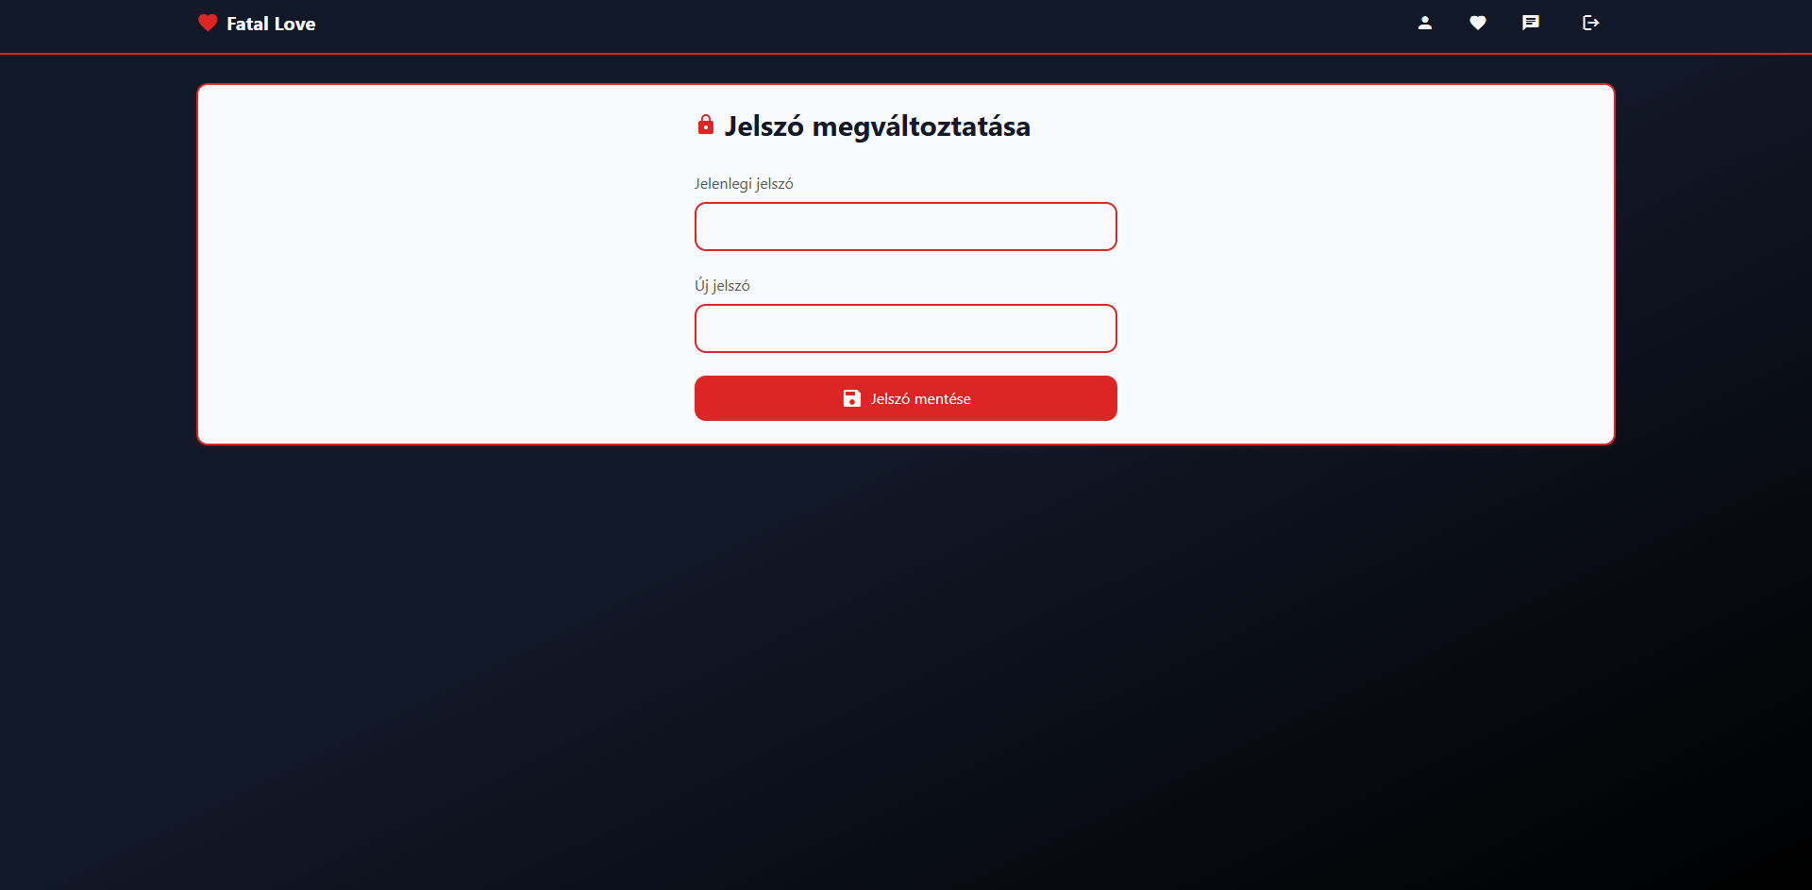
7. Biztonsági megoldások:
Az alkalmazás biztonságát több rétegben biztosítjuk, védve a felhasználói adatokat és a kommunikációt. A biztonság a fejlesztés során kiemelt figyelmet kapott, különös tekintettel a személyes adatok védelmére.
Biztonsági rétegek:
JWT alapú autentikáció: Biztonságos bejelentkezés
Biztonságos jelszókezelés: Hash-algoritmusok
CORS védelem: API biztonság
Adatbázis védelme: SQL injection elleni védelem
Adatvédelem:
Titkosított kommunikáció
Biztonságos adattárolás
Felhasználói jogosultságok
A kommunikáció titkosítva van, és az adatok biztonságosan tárolódnak. A felhasználói jogosultságok szigorúan szabályozottak.

Slide 10
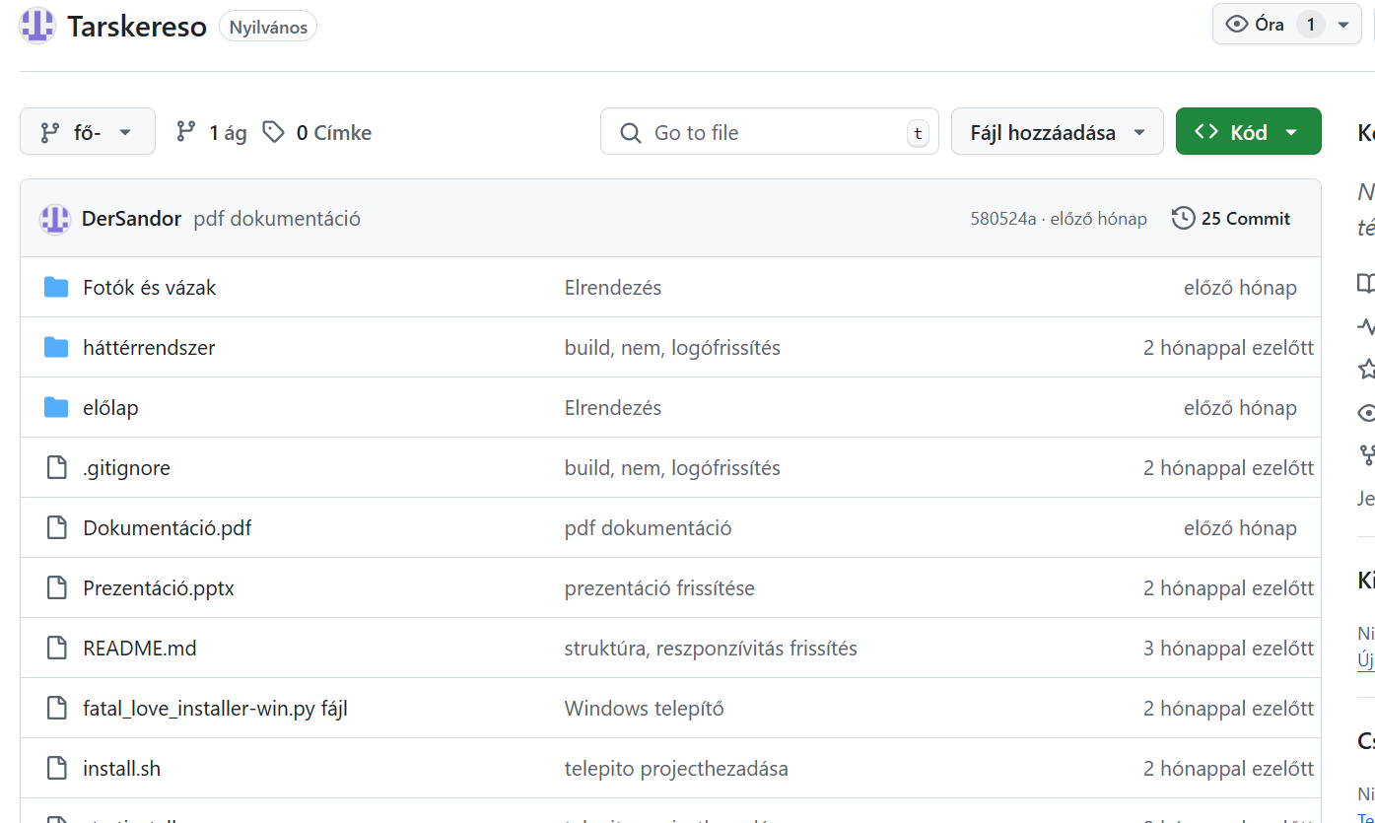
8. Fejlesztési folyamat:
A projekt során egyszerűen és hatékonyan dolgoztunk együtt. A kódot a GitHub-on osztottuk meg, és a Facebook Messenger-en beszéltünk egymással. A GitHub-on mindenki látta, mit változtatott a másik, és így tudtuk egymás munkáját követni. A visszajelzések segítettek abban, hogy minden jól működjön.
Hogyan dolgoztunk:
GitHub-on osztottuk meg a kódot és verzióztuk.
Messenger-en beszéltünk egymással és osztottuk meg a gondolatainkat
Egymás kódját átnéztük és javítottuk
Teszteltük az új funkciókat, hogy minden jól működjön.
Hogyan működtünk együtt:
Messenger-en beszéltünk, ha valami nem volt világos
Megosztottuk egymással a feladatokat
A GitHub-on mindenki látta a változtatásokat
Visszajelzést adtunk egymásnak a fejlesztésről

Slide 11
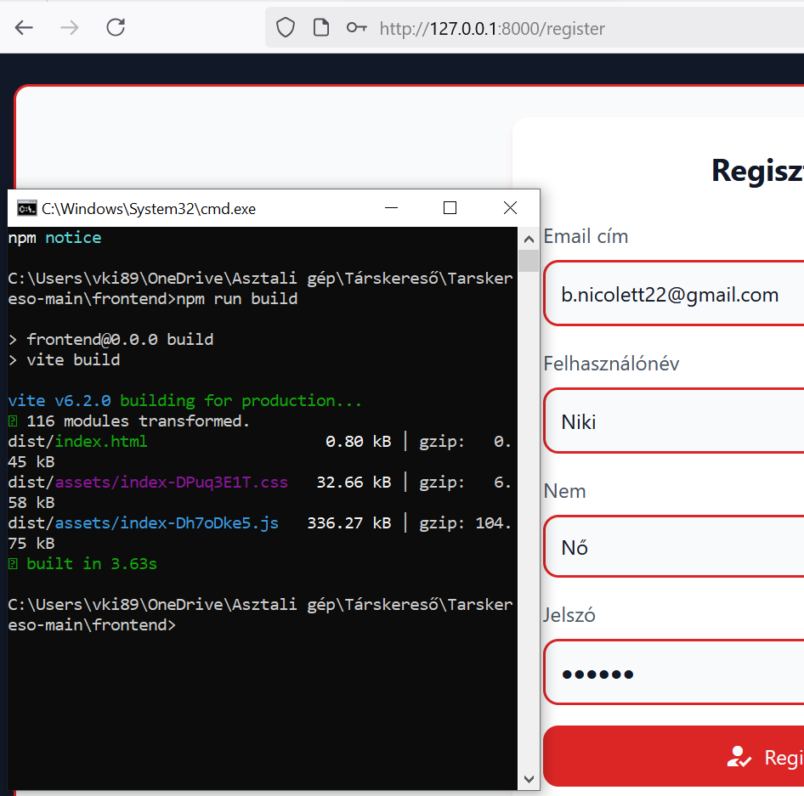
9. Tesztelés és minőségbiztonság:
A program működésének ellenőrzése során többféle módon is teszteltük az alkalmazást. A cél az volt, hogy minden funkció megfelelően működjön.
Hogyan teszteltük:
Kipróbáltuk az új funkciókat, amikor elkészültek
Ellenőriztük, hogy minden gomb és menü megfelelően működik-e
Teszteltük a regisztrációt és bejelentkezést
Ellenőriztük a chat funkció működését
Kipróbáltuk a párosítási rendszert
A tesztelés során figyeltünk arra, hogy:
A felhasználói felület könnyen kezelhető legyen
A funkciók megbízhatóan működjenek
Ne legyenek hibák vagy fagyások
Minden gomb és menü a várt módon működjön

Slide 12

10. Jövőbeli fejlesztések:
A Fatal Love folyamatos fejlődésben van, számos izgalmas új funkcióval. A jövőbeli tervek a felhasználói visszajelzések és a piaci trendek alapján készültek.
Tervezett új funkciók:
Helyzet alapú párosítás: Közelben lévő partnerek
Videó chat funkció: Személyesebb kommunikáció
Bővített profilbeállítások
Technikai fejlesztések:
Teljesítmény optimalizálás
Skálázhatóság növelése
Felhasználói visszajelzések alapján módosítások

Slide 13
12. Summary:
Today we presented Fatal Love, a modern dating application developed by our three-person team. Our project combines cutting-edge technologies with user-friendly design to create a secure and engaging dating platform. The application represents a significant step forward in online dating technology.
Key Features:
Modern swipe-based matching system
Real-time chat functionality
Secure user authentication
Responsive design for all devices
Profile management system
Technical Implementation:
Backend: Django REST Framework with JWT authentication
Frontend: React with Tailwind CSS
Real-time communication: WebSocket technology
Database: SQLite with Django ORM
Security: Multi-layer protection system
Development Process:
Agile methodology
Automated testing
Continuous integration
Code review process
Team collaboration
Future Plans:
Location-based matching
Video chat functionality
Enhanced profile customization

Slide 14
Köszönjük a megtisztelő figyelmet!

